Slide 1
L'Europa carolingia

Slide 2
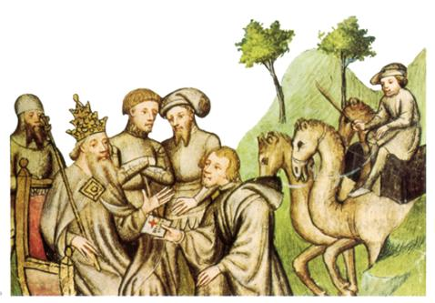
La costruzione dell'Impero carolingio
conquista dell’Italia longobarda
alleanza con il papato
Regno dei franchi
Carlo Magno
consacrazione imperiale (800)
Sacro romano impero
espansione a nord e a est
scontro con i musulmani in Spagna
tensione con Bisanzio

Slide 3
Il governo dell'impero
conti
vincoli vassallatici
marchesi
poteri pubblici
duchi
Carlo Magno
missi dominici
controllano
immunità
legislazione parzialmente unitaria
capitolari

Slide 4
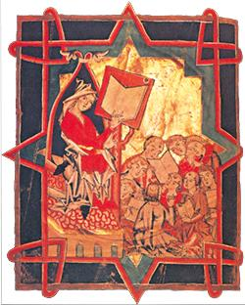
La cultura dell'impero
controllo sulla chiesa
religione
missionari cattolici
intellettuali ecclesiastici
estensione Regola benedettina
Schola palatina
rinascita carolingia
sistema di istruzione
cultura
minuscola palatina

Slide 5
La disgregazione dell'impero e il feudalesimo
estensione legami vassallatici
autonomia crescente dei feudatari
ereditarietà dei feudi
Impero carolingio
signoria feudale
incastellamento
unità territoriale
divisione dell'impero
signoria fondiaria
nuova ondata di invasioni (IX-X secolo)

